Slide 1
Monstre ou pas monstre ?

Slide 2
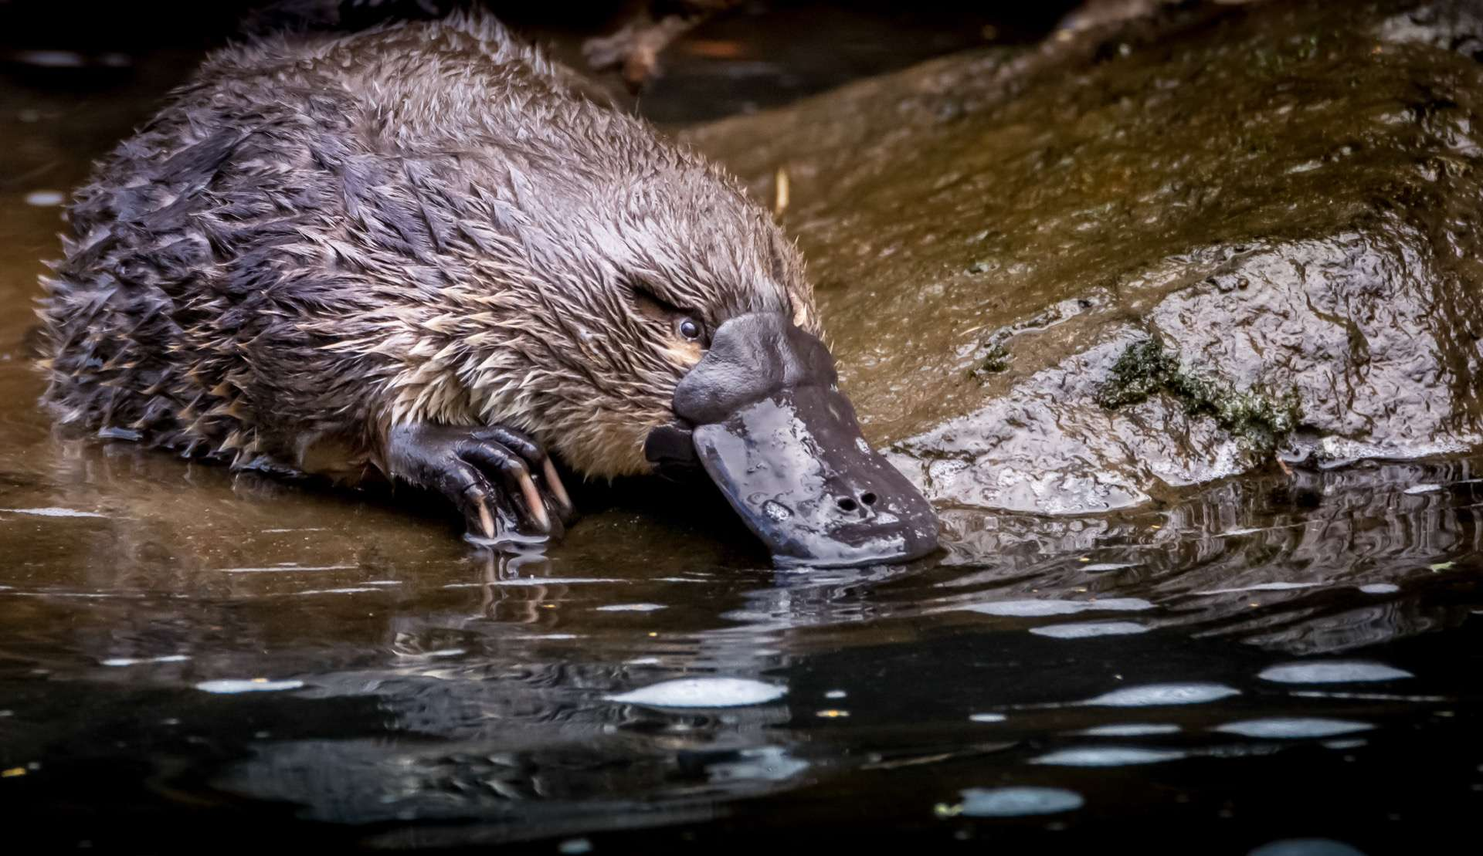

Slide 3
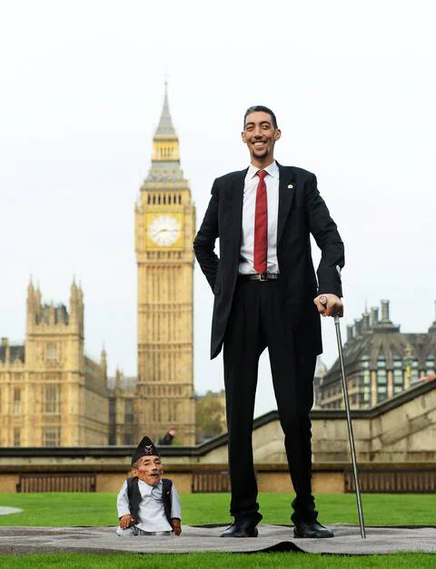

Slide 4
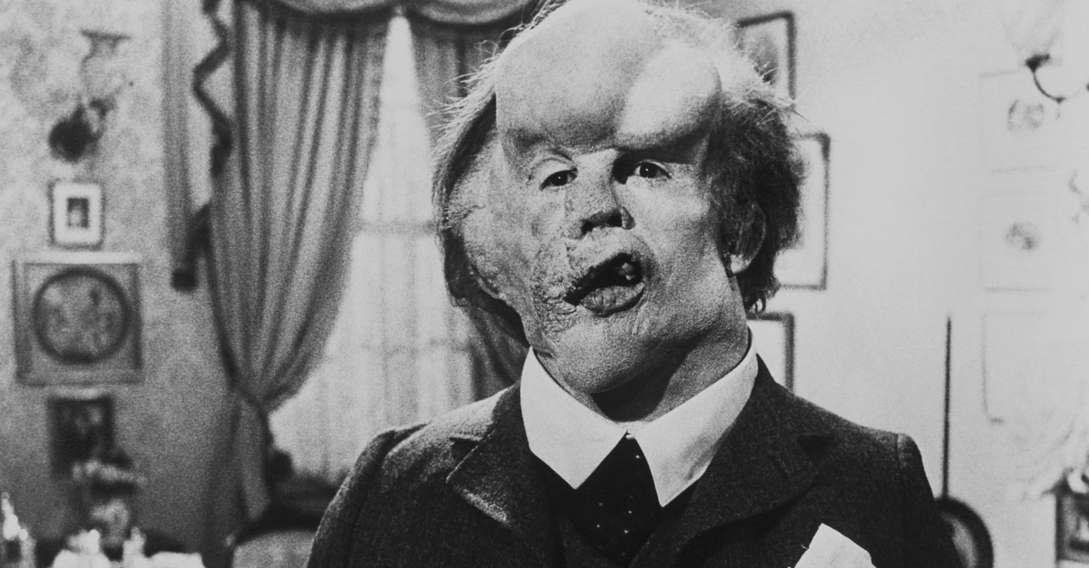

Slide 5
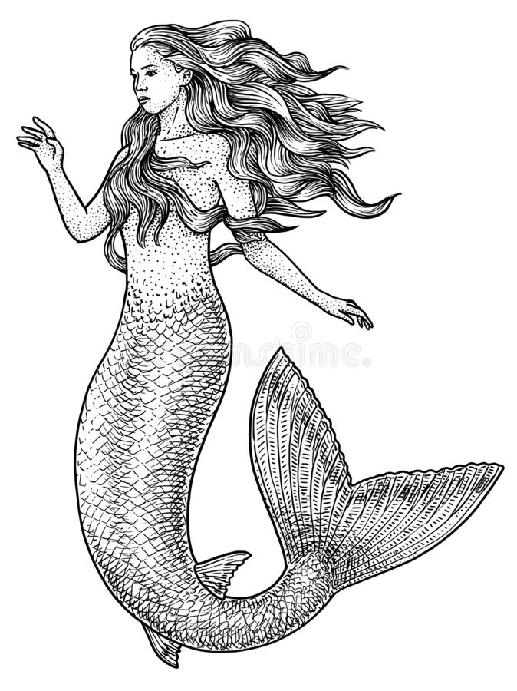

Slide 6
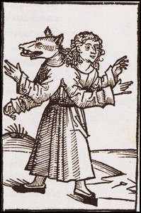

Slide 7
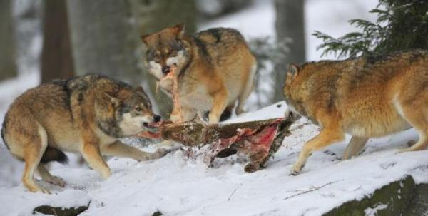

Slide 8
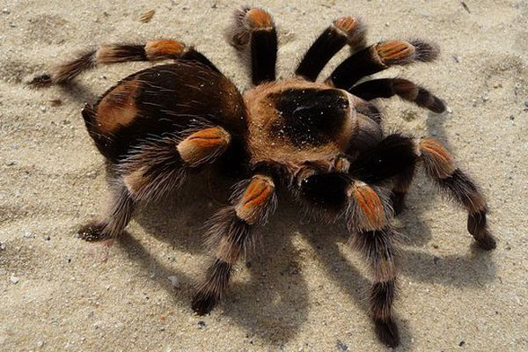

Slide 9
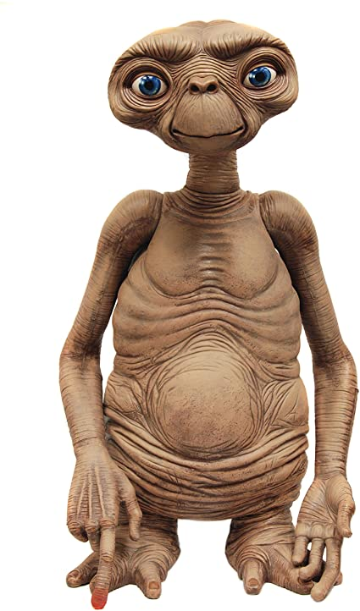

Slide 10
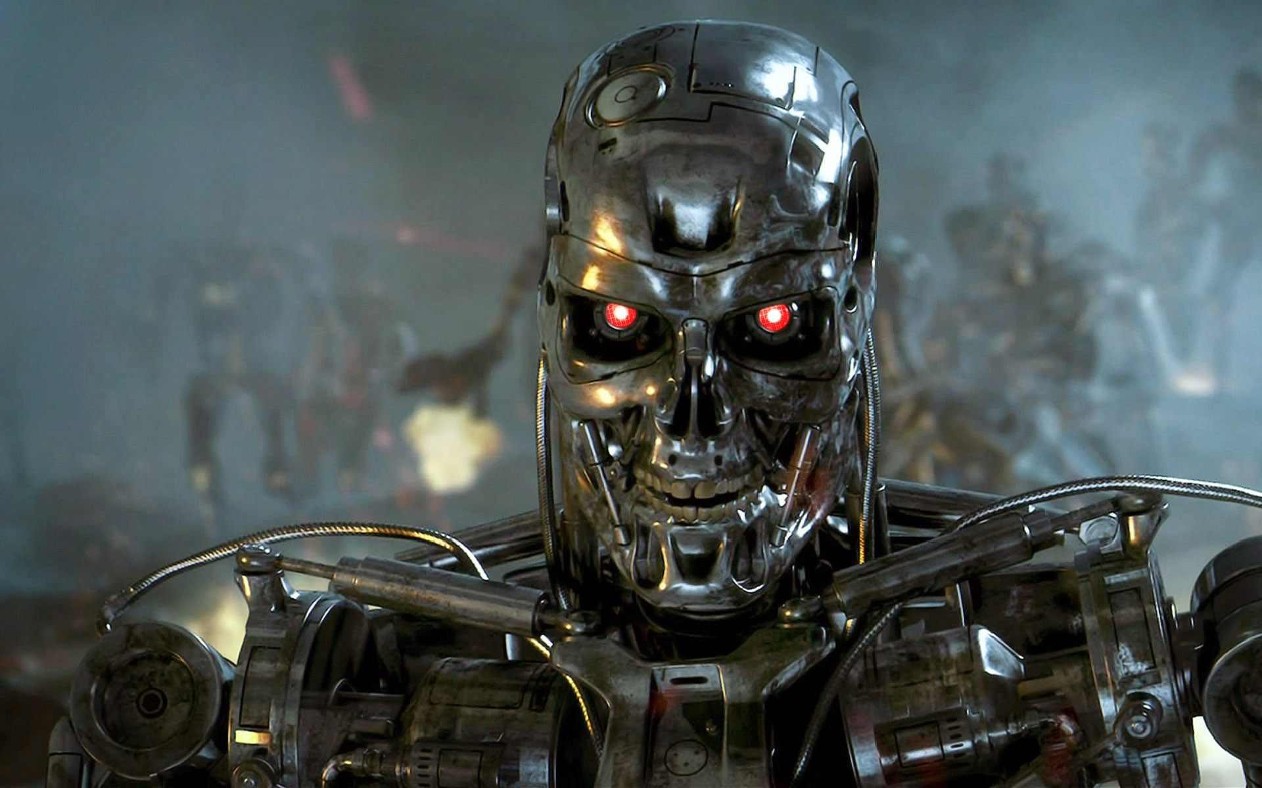

Slide 11
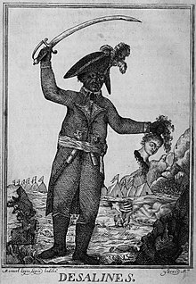

Slide 12
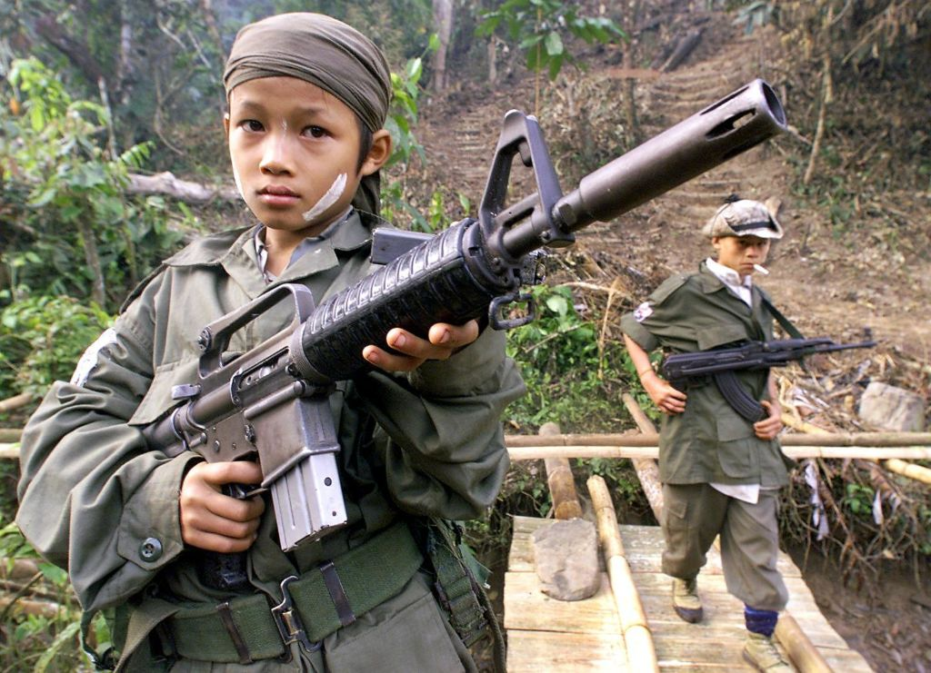

Slide 13
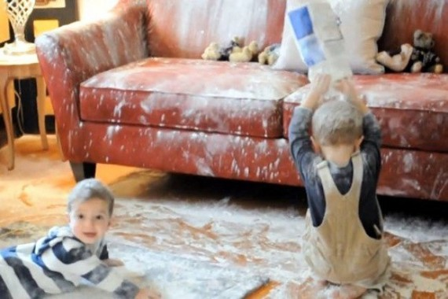

Slide 14
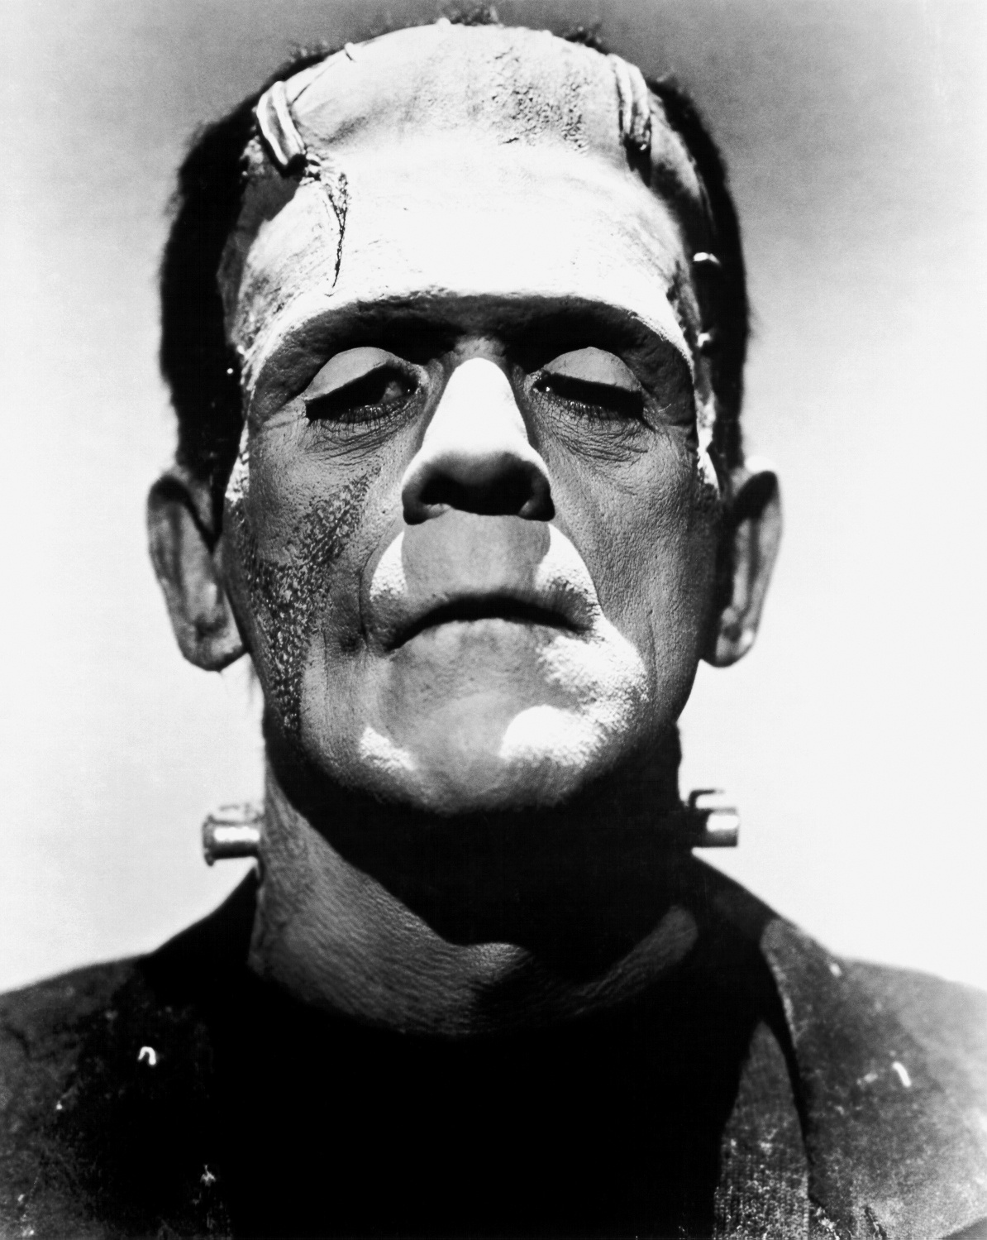

Slide 15
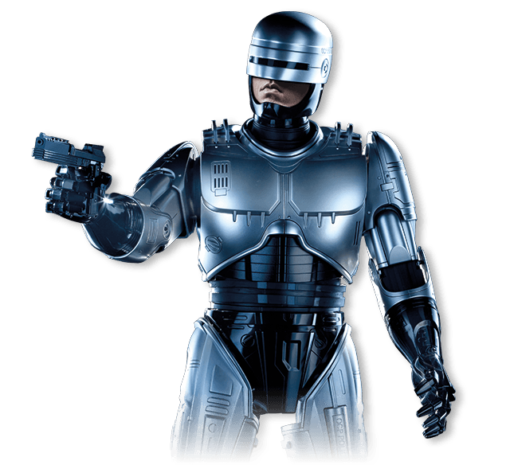

Slide 16
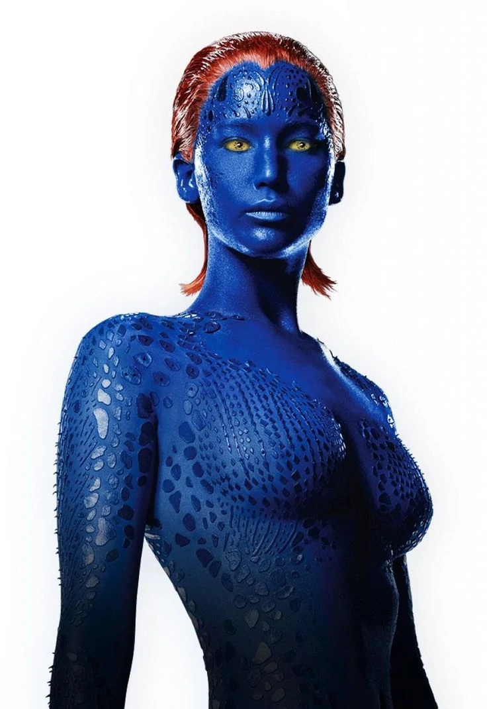

Slide 17
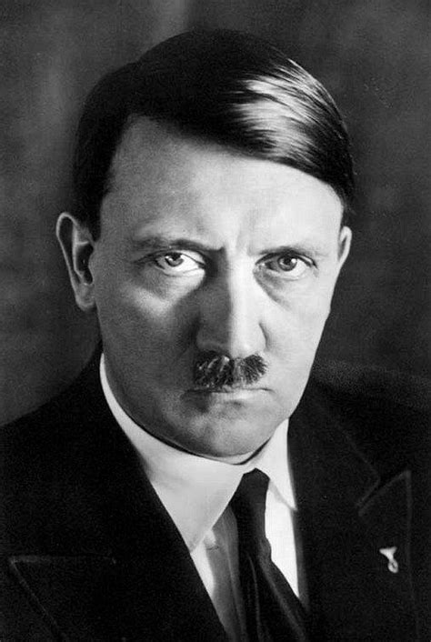

Slide 19
Monstre ou pas monstre ?
- L’ornythorinque : monstruosité « naturelle » ? Nature / contre nature. Ce qui vient de la Nature peut-il être monstrueux ?
- L’homme le plus grand du monde / le plus petit : démesure, a-normalité. Rapport à la quantité.
- Eléphant-man : laideur monstrueuse. A-normalité. Rejet. Différence.
- Une sirène : beauté cruelle ! Contre-exemple de réduction de la monstruosité à la laideur.
- Le loup-garou : mi monstre, mi-homme. Question de l’humain trop humain ou de l’inhumain. Ambivalence. Le monstre en chacun de nous, qui se cache...
- Les loups : nature sauvage. Peut-on dire d’un animal qui répond à ses instincts qu’il est « monstrueux » ? Distinguer monstruosité et férocité.
- Une araignée : rejet, peur. Dégout. Question de la Nature en rapport avec la monstruosité.
- E. T. : l’extraterrestre, monstre que pour les terriens ? l’idée d’un monstre qui ne le serait que pour nous, puisque c’est une espèce « normale » dans une autre planète.
- Terminator : robot... Monstruosité d’une machine, monstruosité technologique ? Mais un robot peut-il être un monstre, s’il est dépourvu de conscience ?
- Révolte Haïti 1804 : monstruosité dans la lutte contre l’oppresseur... La vengeance qui se transforme en monstruosité.
- Enfant soldat : monstre de guerre. Déshumanisé. Un enfant peut-il être un monstre ?
- Enfants « petits monstres » : les bêtises... Idem...
- Frankenstein : monstre fabriqué.
- Robocop : l’idée d’un « monstre par hybridation » entre l’humain et la machine, avec ici encore une ambivalence : il signifie un accroissement des potentialités humaines mais aussi une menace de déshumanisation. On retrouve un peu cette idée avec Frankenstein, mais l'hybridation homme/machine me semble absente dans ce dernier cas.
- Mutan : monstre ambivalent, la mutation peut être porteuse d’une menace, mais elle peut aussi apporter à l’espèce un progrès, une adaptation aux modifications de l’environnement.
- Hitler : la barbarie, le monstre moral. Le paroxysme de la monstruosité humaine (ou déshumanisée ?).

Slide 20
Certaines images ne se justifieraient pas du point de vue d’un photolangage classique. Par exemple il semble difficile de considérer une horde de loups comme des monstres ; de même l’enfant abandonné est certainement le témoignage d’une misère extrême qui est en soi scandaleuse, mais peut-on l’appeler « monstrueuse » ?
En revanche, dans la démarche du tri, elles se justifient pour ainsi dire négativement, par contraste, pour mieux cerner la spécificité de la notion de monstruosité par rapport à d’autres notions (méchanceté, férocité, injustice, etc.).

